Slide 1



ĐẠI HỌC CÔNG NGIỆP HÀ NỘI
KHOA CÔNG NGHỆ THÔNG TIN
ĐỒ ÁN TỐT NGHIỆP
Đề tài: Xây dựng hệ thống học trực tuyến
HapoLearn
Giáo Viên HD : ThS. Ngô Thị Bích Thúy
Sinh viên : Nguyễn Thọ Duy
MSV : 2018600025
Hà Nội, ngày 27, tháng 05, năm 2023

Slide 2

NỘI DUNG CHÍNH
1
KHẢO SÁT YÊU CẦU HỆ THỐNG
MÔ TẢ YÊU CẦU CHỨC NĂNG
THIẾT KẾ CƠ SỞ DỮ LIỆU
DEMO SẢN PHẨM

Slide 3

LÝ DO CHỌN ĐỀ TÀI
Trong thời buổi hiện đại, con người có thể tiếp cận việc học với nhiều cách học khác nhau. Trong đó, không thể không nhắc đến phương pháp “học online” đang phát triển và phổ biến trên thế giới. Chỉ cần một chiếc laptop hay điện thoại có kết nối Internet, người học hoàn toàn có thể học tập bất kì nơi đâu. Đây là một cách học nhanh chóng, dễ dàng, thuận tiện và tiết kiệm.

Slide 4
Phần 1:
TỔNG QUAN HỆ THỐNG

Slide 5




TỔNG QUAN VỀ HỆ THỐNG
NGÔN NGỮ VÀ CƠ SỞ DỮ LIỆU
Mục đích :
- Thuận tiện cho việc quản lí tài nguyên vốn quản lí bằng giấy tờ, quản lí trực tiếp.
- Chăm sóc học viên bằng email thay vì gọi điện hoặc nói chuyện trực tiếp.
Hệ thống bao gồm:
1 trang quản trị để thao tác quản lí tài nguyên, con người.
1 trang người dùng để học viên sử dụng.

Slide 6
CHỨC NĂNG CHÍNH - ADMIN
ĐĂNG NHẬP
QUẢN LÍ KHÓA HỌC, BÀI HỌC
QUẢN LÍ HỌC VIÊN
IMPORT EXCEL

Slide 7
CHỨC NĂNG CHÍNH - USER
ĐĂNG NHẬP
TÌM KIẾM KHÓA HỌC
THAM GIA KHÓA HỌC
ĐÁNH GIÁ KHÓA HỌC

Slide 8
Phần 2:
MÔ TẢ YÊU CẦU CHỨC NĂNG

Slide 9
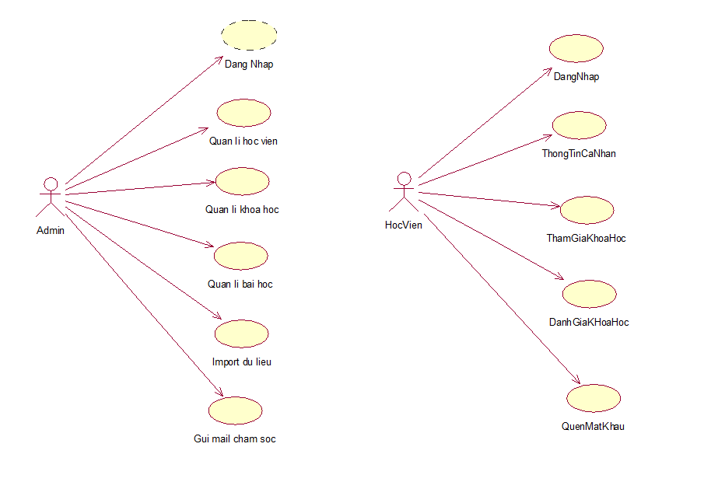
SƠ ĐỒ ACTOR VÀ BIỂU ĐỒ USECASE

Slide 10
Phần 3:
THIẾT KẾ CƠ SỞ DỮ LIỆU

Slide 11
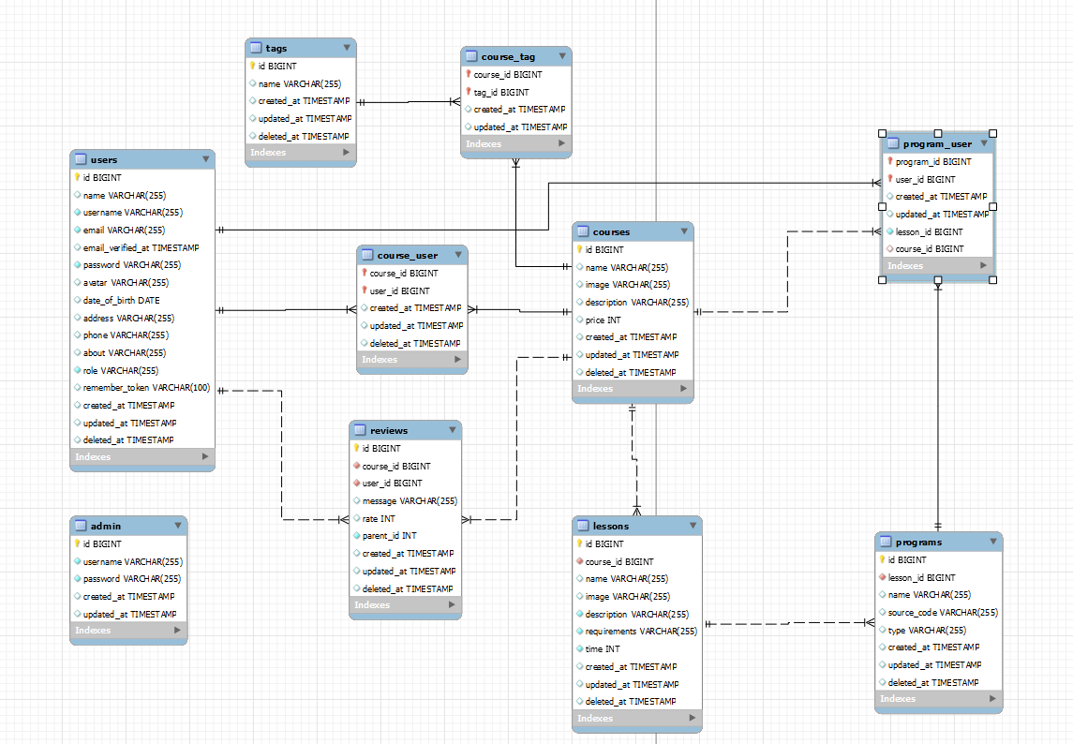
THIẾT KẾ BẢNG VÀ CÁC QUAN HỆ

Slide 12
Phần 4:
DEMO SẢN PHẨM

Slide 13
CẢM ƠN THẦY CÔ VÀ
CÁC BẠN ĐÃ LẮNG NGHE

